Slide 1
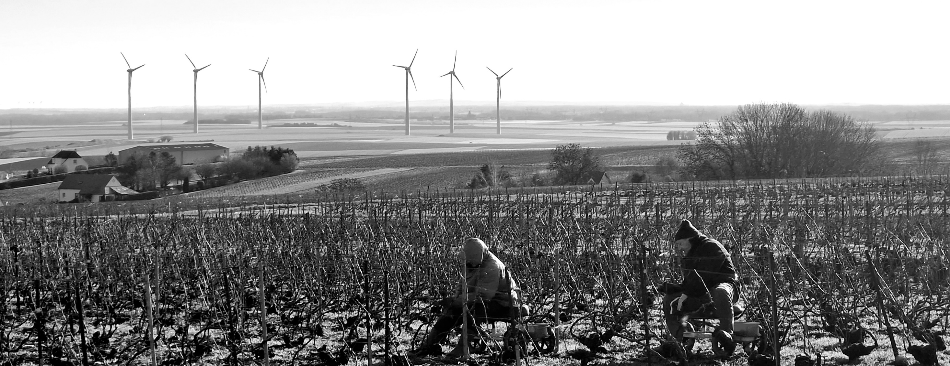
Réunion Publique à Sézanne « L’éolien en Champagne, à quel prix ?»
Organisée par le Collectif Environnement Champenois En Péril
ecep51.fr

Slide 2
Sommaire
Présentation du collectif
L’éolien, ce qu’on nous en dit
Les impacts sur les paysages, la biodiversité, la santé
La réalité de cette énergie
Responsabilité des élus et risques pour les propriétaires
Conclusion
ecep51.fr

Slide 3
Notre collectif, objectifs et valeurs
Préserver notre région, ses atouts en matière de tourisme, la conservation de son patrimoine, sauvegarder ses paysages et sa biodiversité
Lutter contre la prolifération anarchique de sites industriels, situés à proximité immédiate des habitations
Lutter contre la désinformation systématique des promoteurs en informant les habitants des villages proches sur tous les aspects de ces installations
Expliquer comment participer aux enquêtes publiques et répondre aux questions que nous posent les habitants
Nous sommes des lanceurs d’alerte, bénévoles, apolitiques, et nous n’avons aucun intérêt
ecep51.fr

Slide 4
Nos 16 associations, création Avril 2021
Association | Village | Référent
ADENOS | Les Essarts-les-Sézanne (51) | Marc Schnell
APENC 51 | Neuvy (51) | Stéphane Dubois
ASERC 51 | Charleville (51) | Gérard Dumontel
ASPE | Nesle-la-Reposte (51) | Thierry Nava
Don Quichotte | Châtillon sur Morin (51) | Xavier Letchimy
Protégeons Corrobert | Corrobert (51) | Florence Creuzillet
S.A.P.E | Pleurs (51) | Delphine Aubert
OSE | Fresnoy le Château (10) | Claudine Dziubanowski
PPE 51 | Sézanne (51) | Claude Lecomte
Protégeons Champguyon | Champguyon (51) | Francis Tetreau
Qui sème le vent | Le Thoult-Trosnay (51) | Franck Charpentier
PSLF | La Forestière (51) | Elisabeth Plé
Associtoy | Congy (51) | Robert Clément
APPEPASA | Arrelles (10) | Lise Léaux
Vent du Meldançon | Jasseines (10) | Patrick Froment
Courville Patrimoine | Courville (51) | Valérie Kenny
Associations loi 1901 à but non lucratif
ecep51.fr

Slide 5
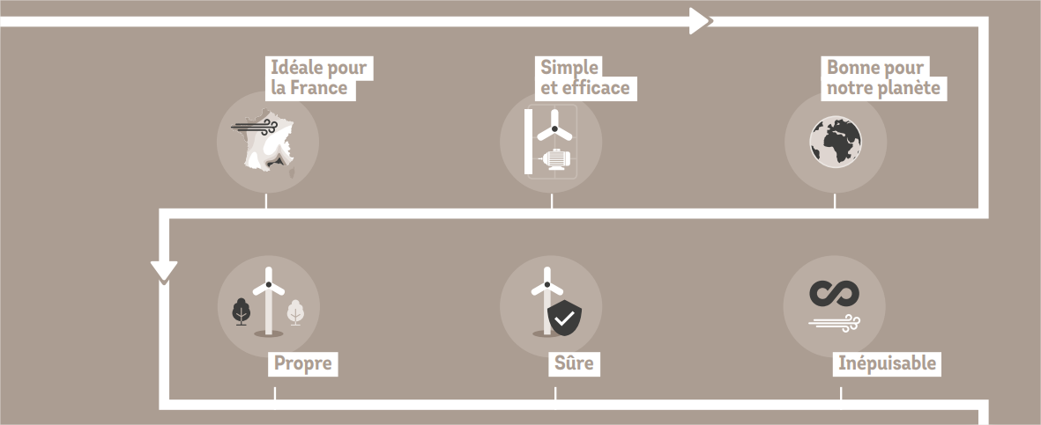
L’éolien, ce qu’on nous en dit Par France Énergie Éolienne (FEE)
ecep51.fr

Slide 6
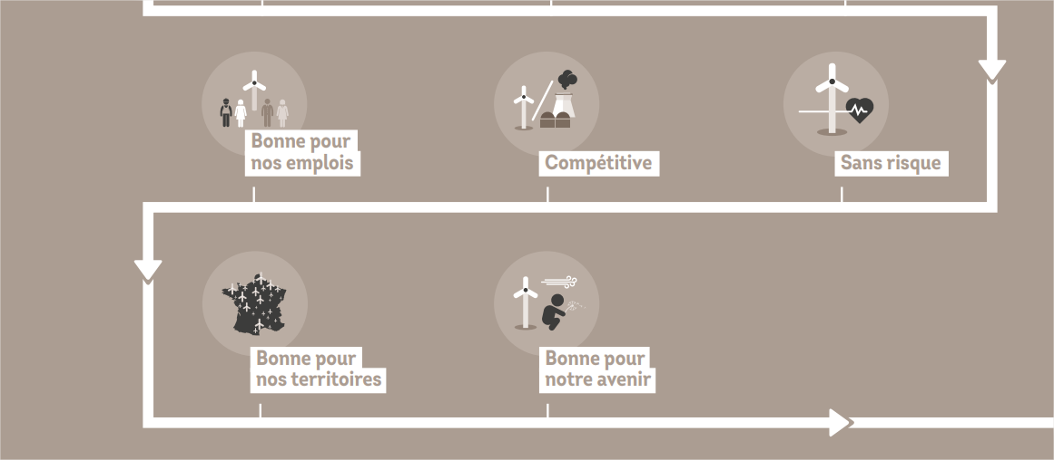
L’éolien, ce qu’on nous en dit Par France Énergie Éolienne (FEE)
ecep51.fr

Slide 7
L’éolien, ce qu’on nous en dit Par France Énergie Éolienne (FEE)

Slide 8
Impacts de cette énergie
Destruction des paysages
Impacts sur la biodiversité
Impacts sur la santé
Questions/réponses
ecep51.fr

Slide 9
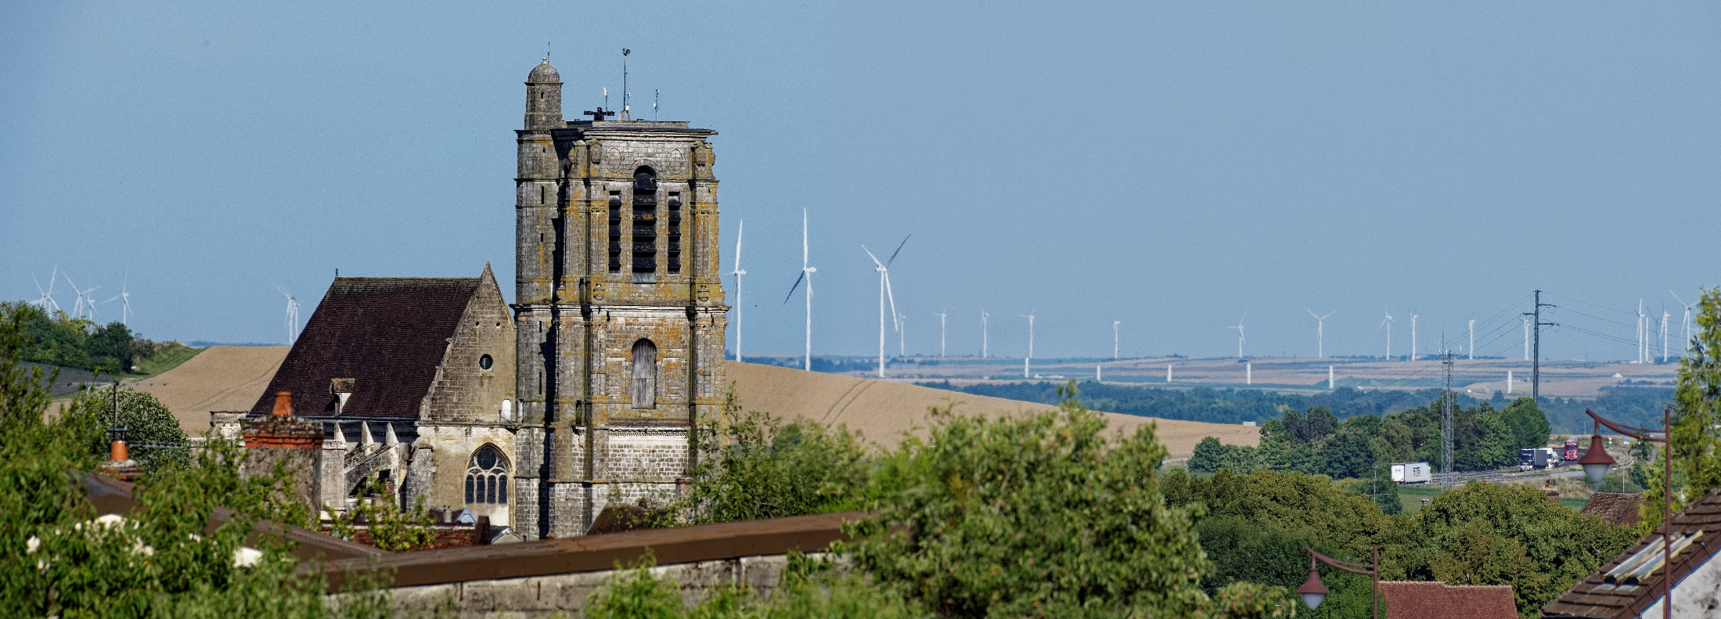
Destruction des paysages
L’invasion éolienne du Sud-Ouest Marnais est une triste réalité : l’église de Sézanne
ecep51.fr

Slide 10
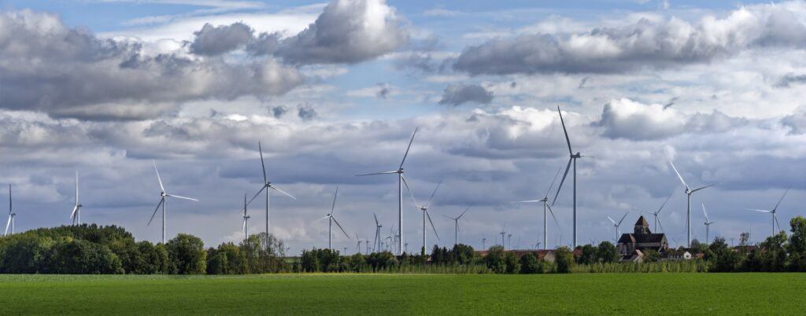
L’église classée de Corroy (12ème siècle)
ecep51.fr

Slide 11
ecep51.fr

Slide 12
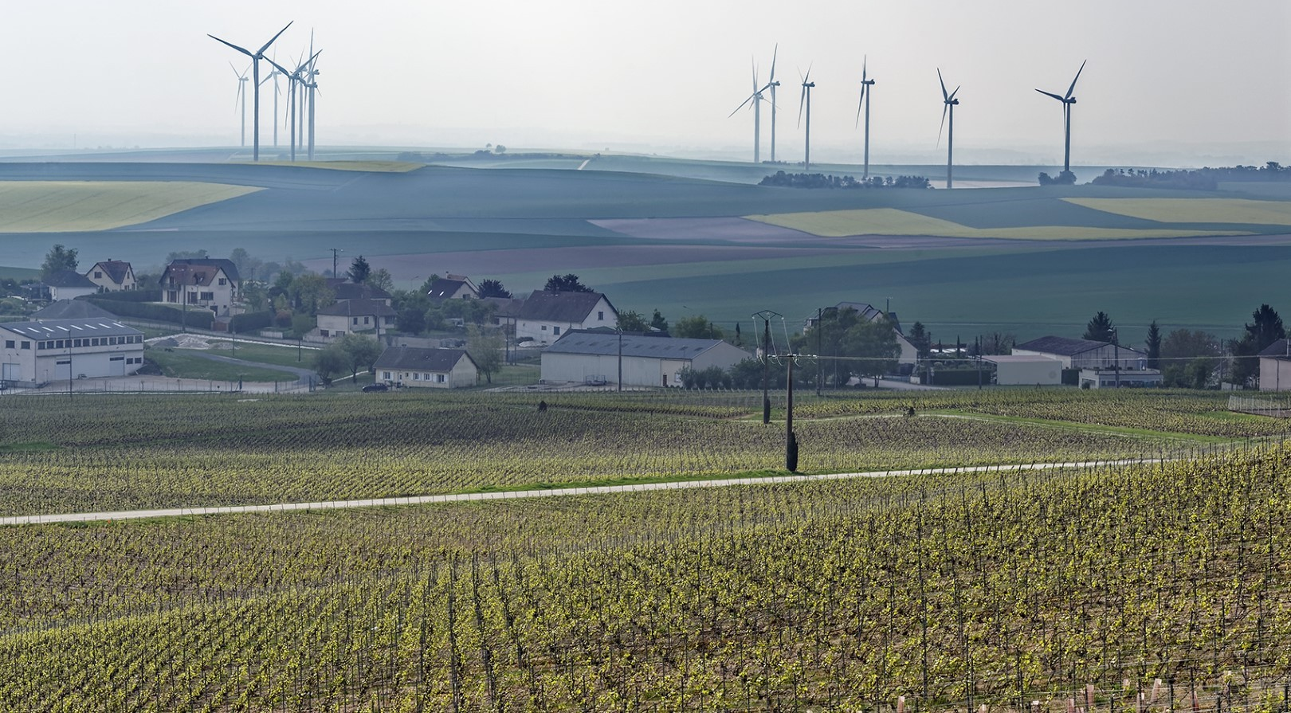
Le vignoble Champenois
ecep51.fr

Slide 13
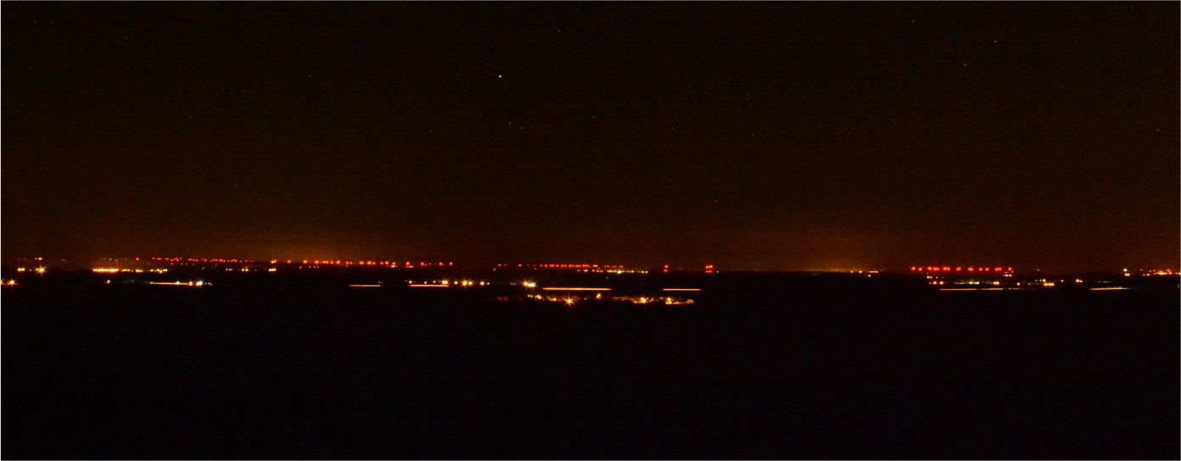
De jour comme de nuit
ecep51.fr

Slide 14
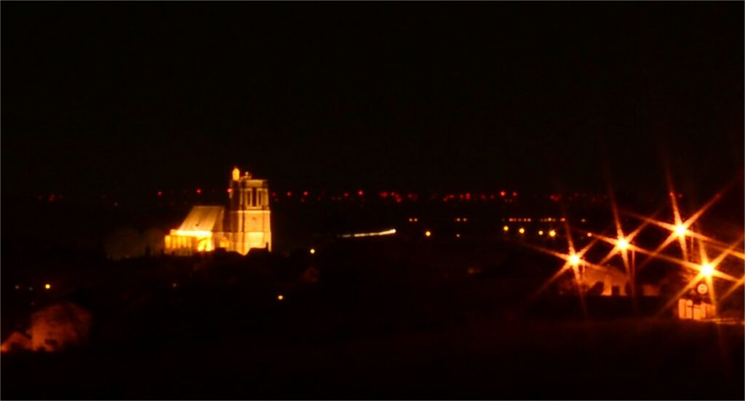
De jour comme de nuit
ecep51.fr

Slide 15
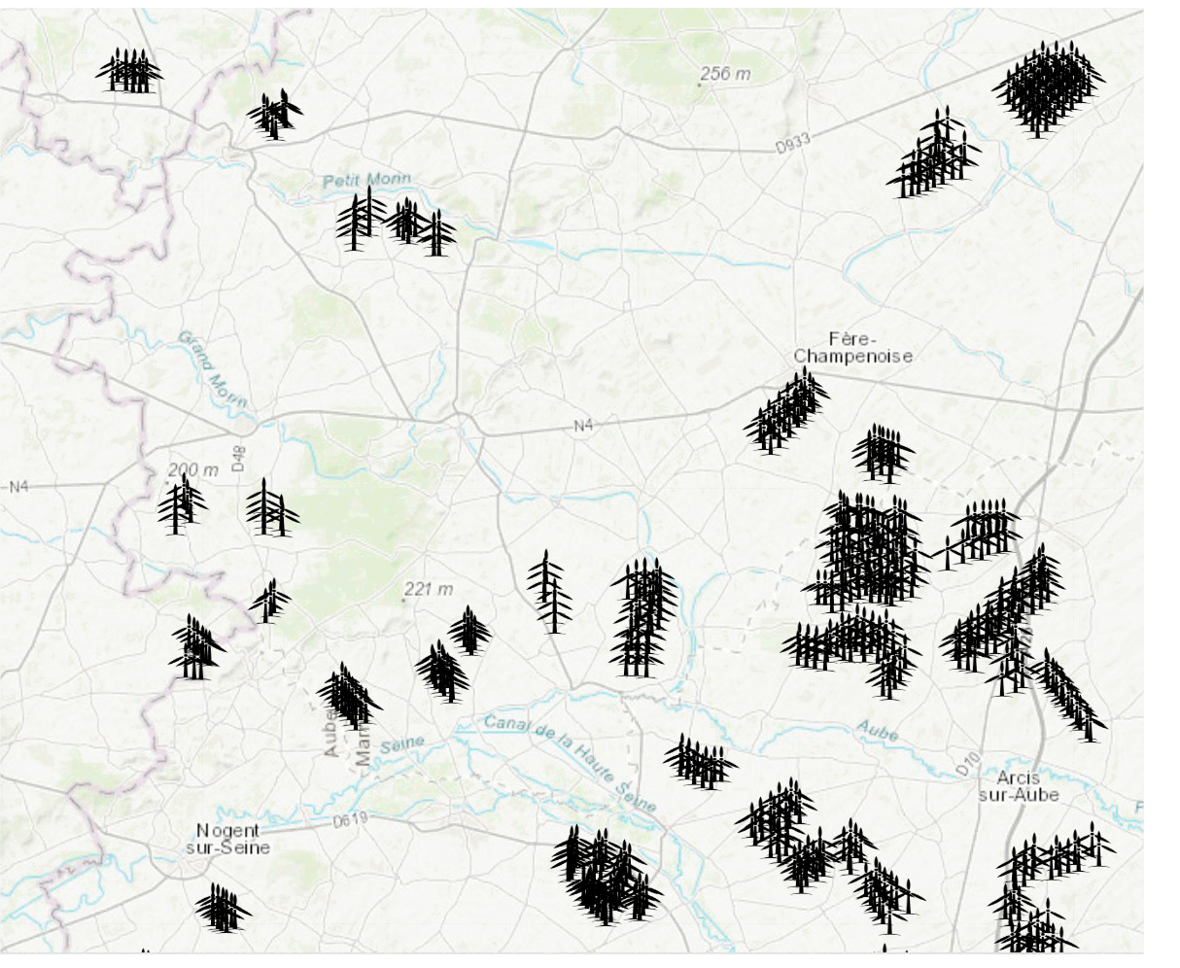
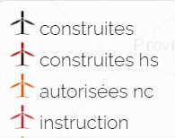
Notre avenir :
Autour de Sézanne, le nombre d’éoliennes va plus que doubler!
Sézanne
ecep51.fr

Slide 16
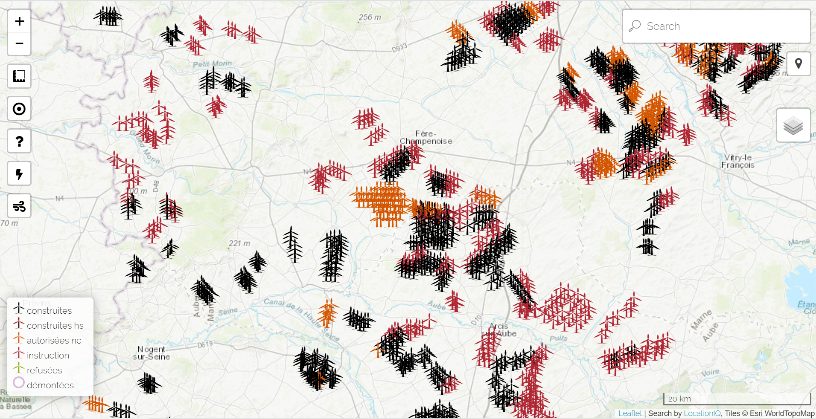
Sézanne
Vitry le François
Arcis sur Aube
ecep51.fr

Slide 17
L’Etat s’est engagé à prendre toutes les mesures nécessaires pour assurer la protection des paysages dans le cadre réglementaire prévu en matière d’impact des projets éoliens
ecep51.fr

Slide 18
Ambassadrice UNESCO
ecep51.fr

Slide 19
Charte éolienne des Coteaux, Maisons et Caves de Champagne (Février 2018)
ecep51.fr

Slide 20
Objectifs
DÉFINIR une AIRE D’INFLUENCE PAYSAGERE (AIP) à l’échelle de l’appellation CHAMPAGNE et plus précisément de délimiter la zone d’exclusion et de vigilance vis-à-vis de l’éolien autour d’un bien du patrimoine mondial : LES COTEAUX, MAISONS et CAVES DE CHAMPAGNE
GARANTIR l’état de conservation, l’authenticité et l’intégrité du bien inscrit.
PROTEGER sa Valeur Universelle Exceptionnelle (VUE).
ecep51.fr

Slide 21
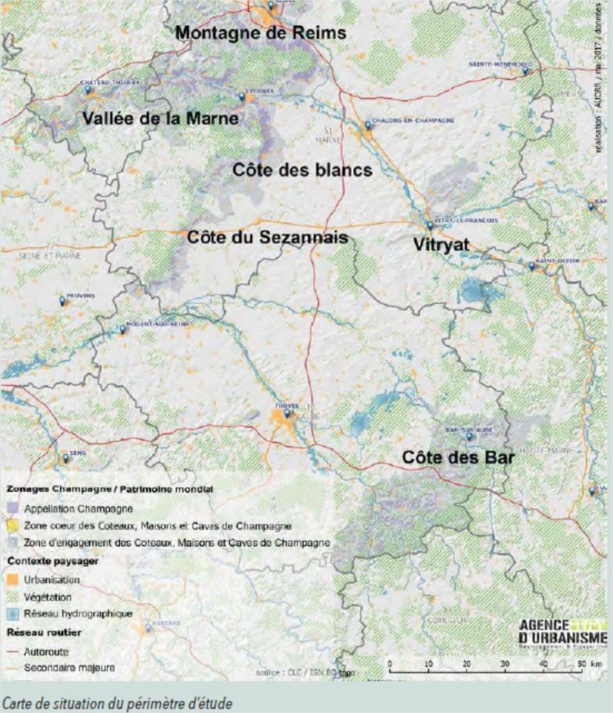
La zone d’engagement c’est 320 villages et villes de la Champagne viticole historique
ecep51.fr

Slide 22
Les 5 secteurs, paysages de la zone d’engagement
ecep51.fr

Slide 23
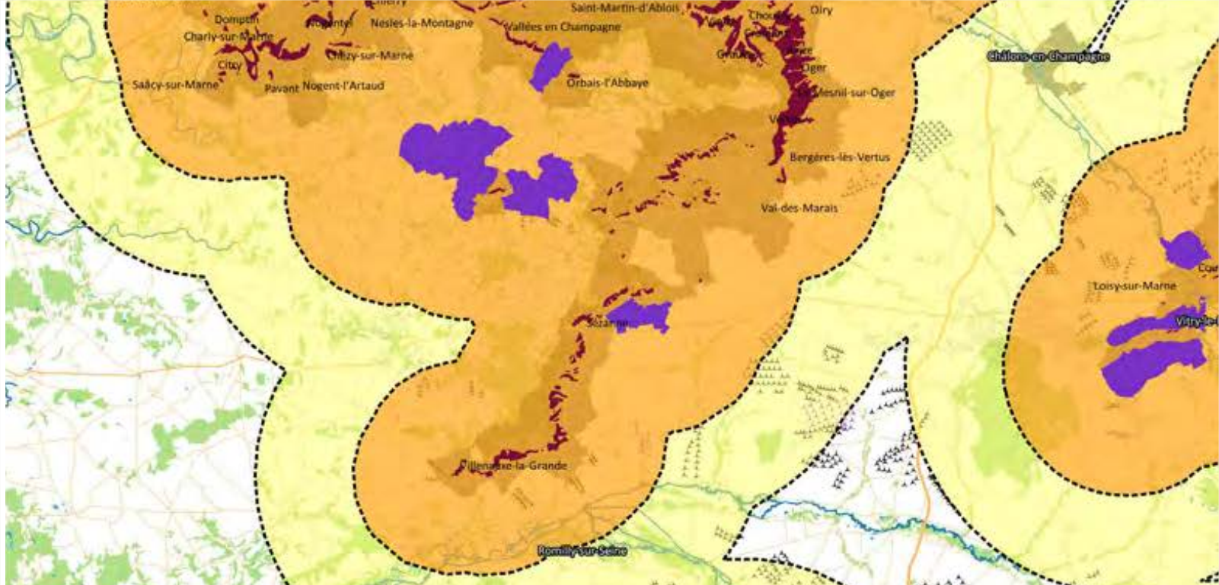
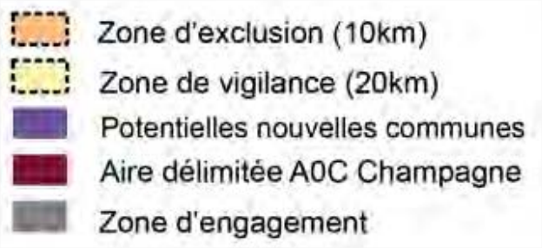
Zone d’exclusion de la charte
Châlons en Champagne
Montmirail
Sézanne
Villenauxe

Slide 24
Conclusion paysages et UNESCO
Soit on accepte ce que l’éolien veut nous imposer au travers du monde agricole et « l’énergie culture »
Soit on reconnait l’UNESCO, sa charte, nos paysages (Valeur Universelle Exceptionnelle), et on ne laisse pas faire pour protéger notre terroir et la valeur de notre bien
Une forte dévalorisation immobilière inévitable et un impact sur l’oenotourisme (témoignage Mr Vignier)
ecep51.fr

Slide 25
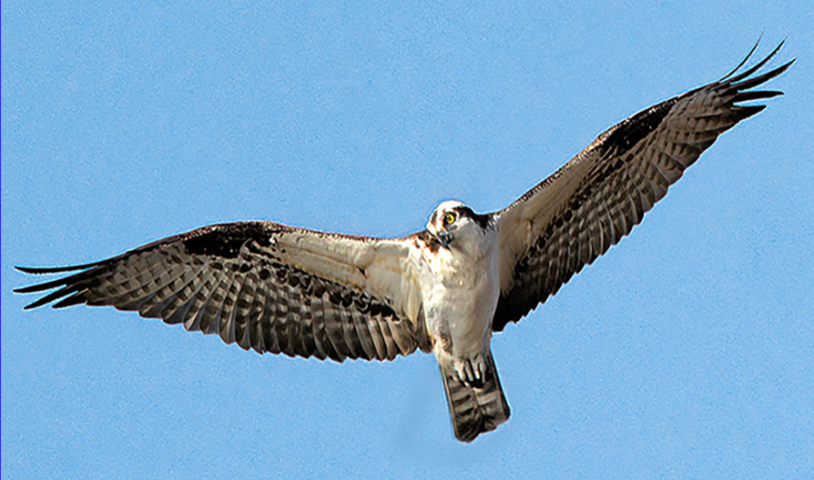
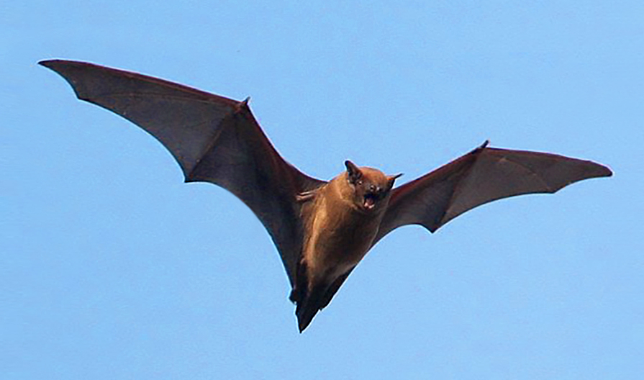
Impacts sur la biodiversité Avifaune et chiroptères
ecep51.fr

Slide 26
Les sources de mortalité
Collisions
Barotraumatisme
Dérangement
Perte d’habitat
Perturbation des migrations
ecep51.fr

Slide 27
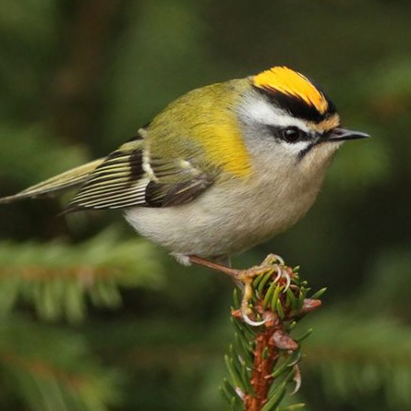
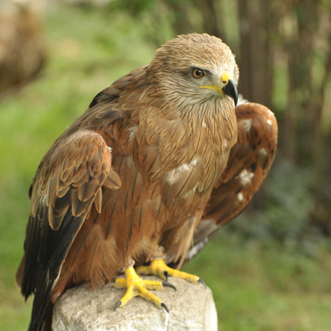
Les principales victimes des éoliennes
Les Passereaux
Les rapaces diurnes
Les Chiroptères
ecep51.fr

Slide 28
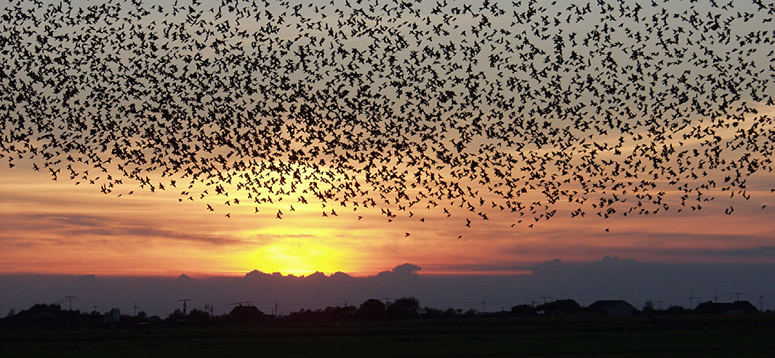
Les Passereaux
Migrent de nuit et à basse altitude
Ils sont particulièrement vulnérables aux lignes d’éoliennes qui forment pour eux des pièges infranchissables (effet barrière)
ecep51.fr

Slide 29
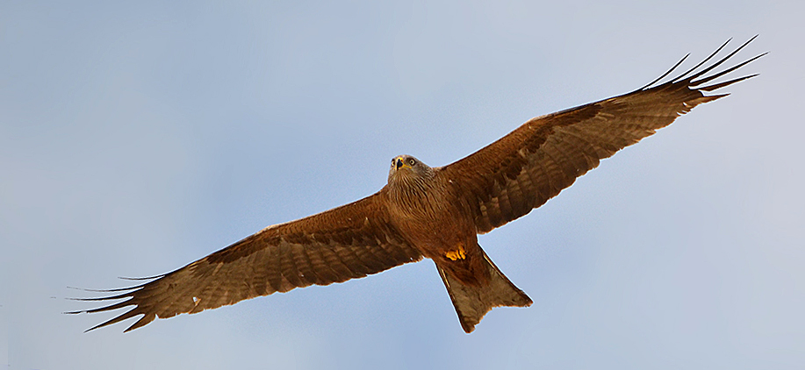
Les rapaces diurnes
Chassent à basse altitude et sont attirés par les cadavres d’oiseaux au pied des éoliennes
Leur vol lent leur permet difficilement d’éviter les pales
ecep51.fr

Slide 30
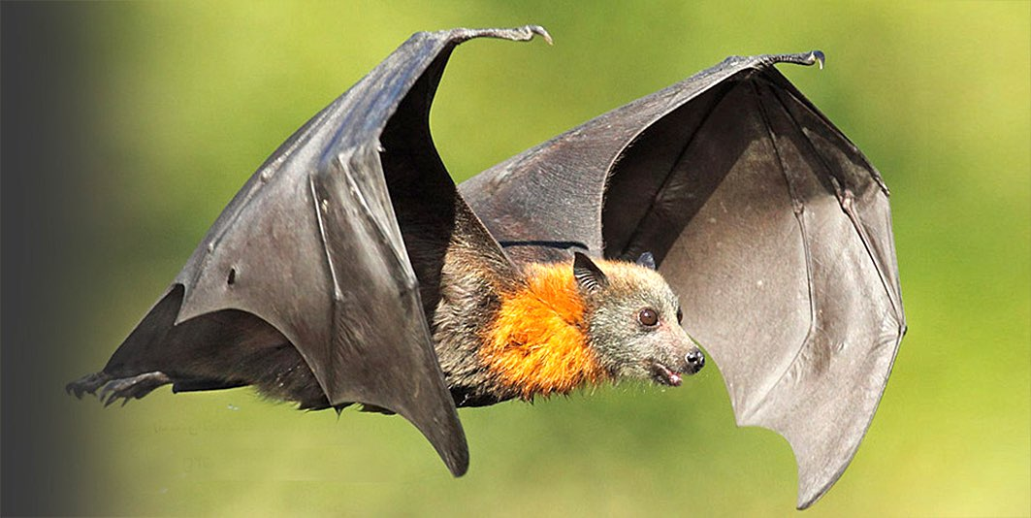
Les Chiroptères
Sont particulièrement vulnérables aux éoliennes
Ils sont protégés par les accords EUROBATS de 1994
ecep51.fr

Slide 31
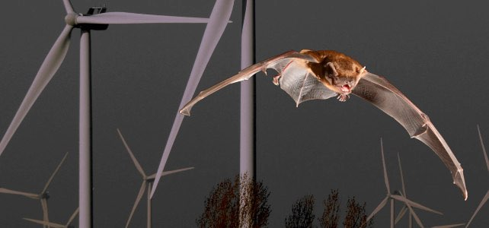
Les mesures de protection
(éloignement de 200m des zones boisées, garde au sol de 30m minimum et bridage) sont insuffisantes
La mortalité des chiroptères est très importante : déclin de 88% de la Noctule commune entre 2006 et 2019
ecep51.fr

Slide 32
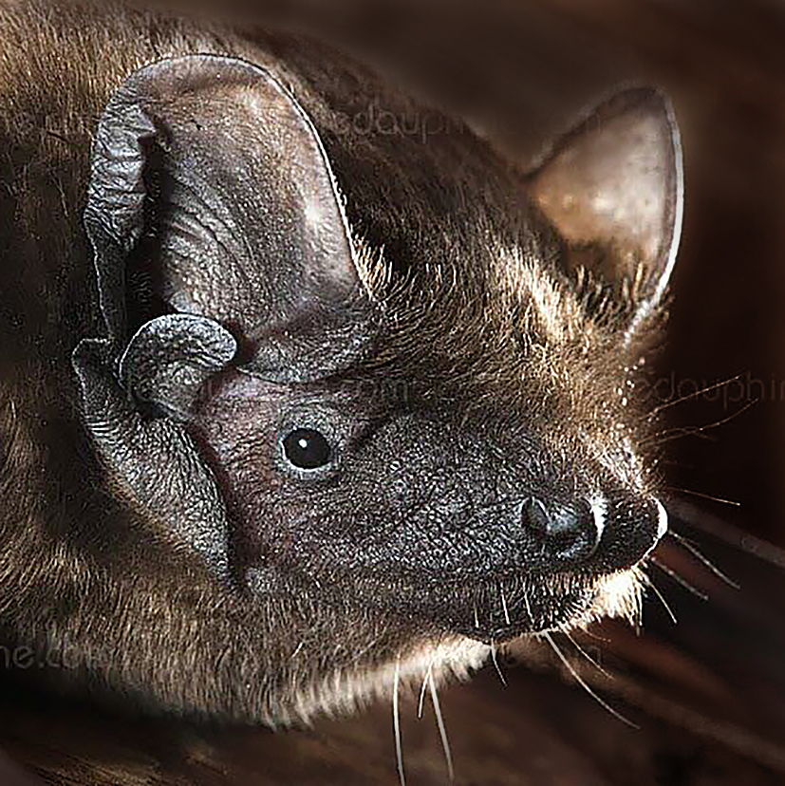
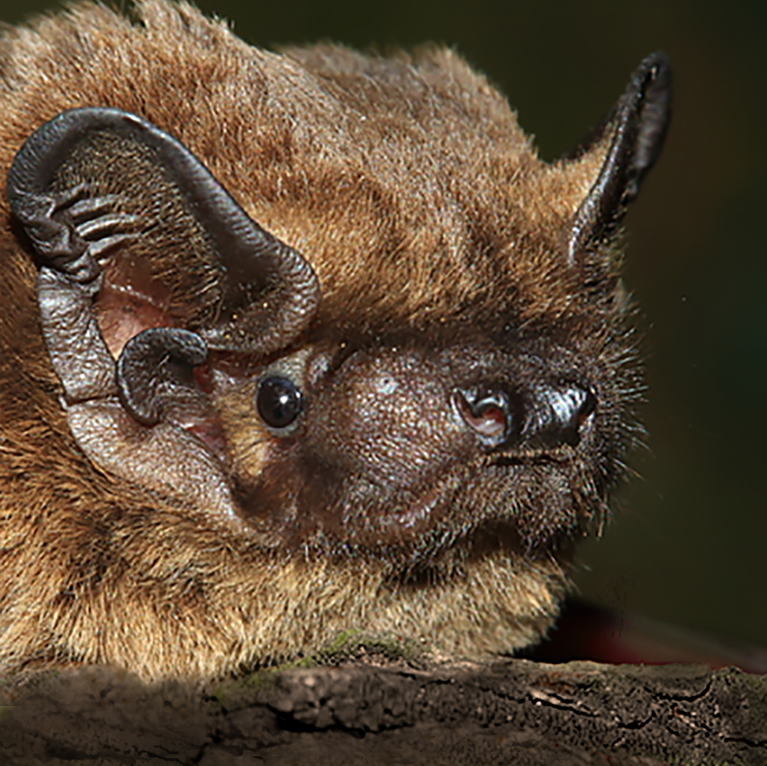
Les espèces les plus impactées
Sont celles qui volent le plus haut :
Car elles chassent les insectes attirés par les lumières rouge des éoliennes
Pipistrelle de Nathusius Noctule commune Noctule de Leisler
ecep51.fr

Slide 33
Les chiroptères
Un enjeu particulièrement important dans les zones boisées du Sud-Ouest Marnais
Et un atout majeur pour les riverains et les cultures : ils sont les principaux prédateurs des chenilles processionnaires (stade papillon), du tordeur de vignes (Eudémis), et des moustiques (3000 en une nuit par chauve-souris)
ecep51.fr

Slide 34
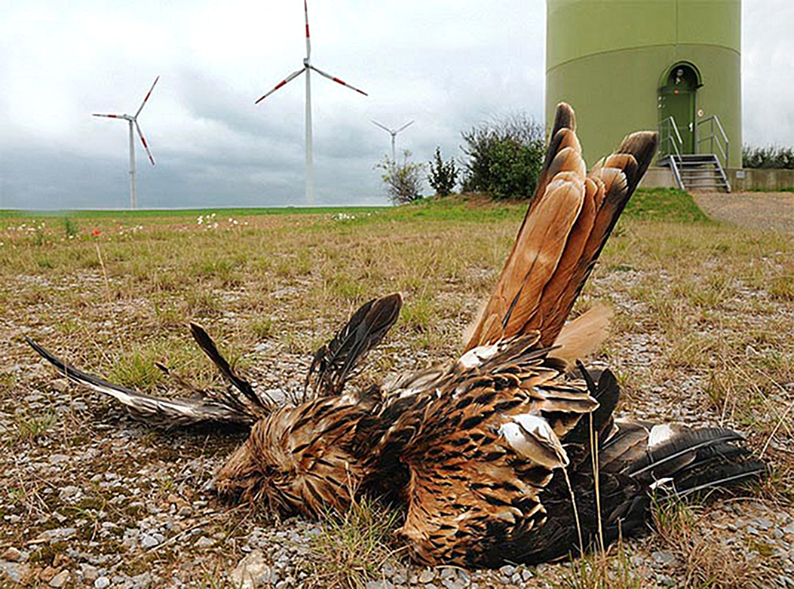
Les mesures de réduction de l’impact des éoliennes
Implantation des parcs
Détection et effarouchement
Bridage des éoliennes
ecep51.fr

Slide 35
Le bilan des études d’impact
De 0,1 à 27 oiseaux tués par an et par éolienne
Des résultats disparates et fortement minorés (pas de méthode commune, aucun contrôle officiel)
Des évaluations réalisées par des bureaux d’études et des associations financés par le promoteur
ecep51.fr

Slide 36
Un témoignage personnel
Sur la centaine d’espèces d’oiseaux observés régulièrement depuis 30 ans dans notre village de Nesle-la-Reposte
36 ont fortement décliné ou totalement disparu à partir de 2013/2016…
Date de la mise en service de 24 éoliennes dans notre village et les communes voisines
ecep51.fr

Slide 37
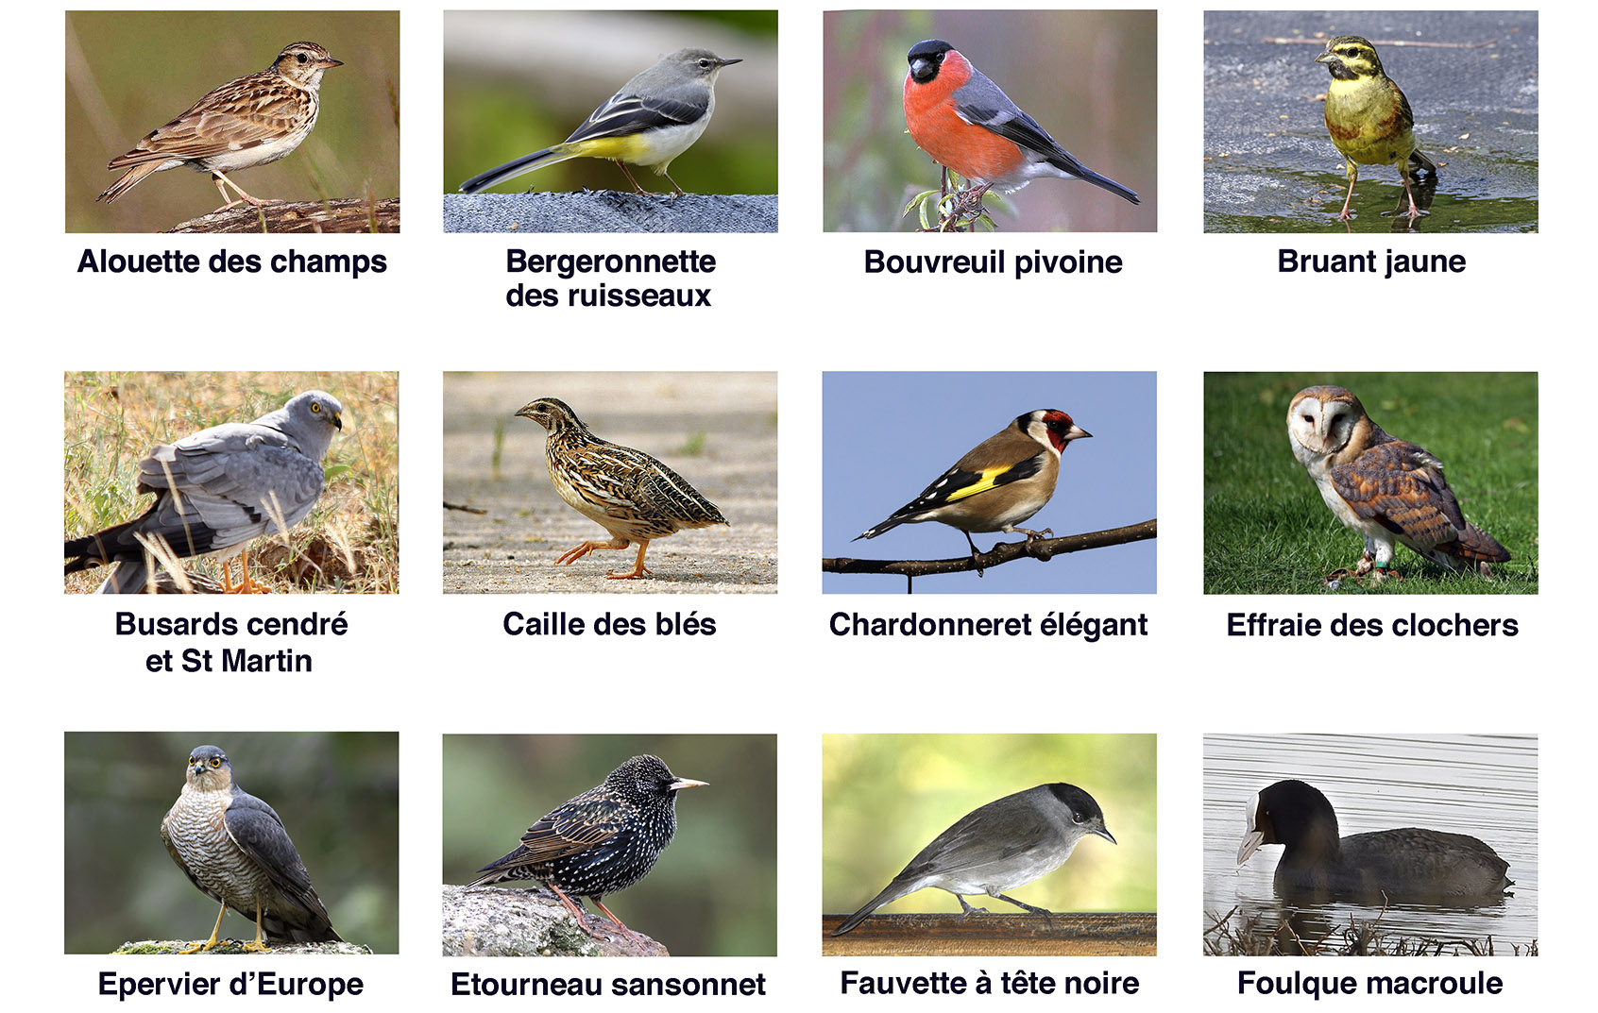
ecep51.fr

Slide 38
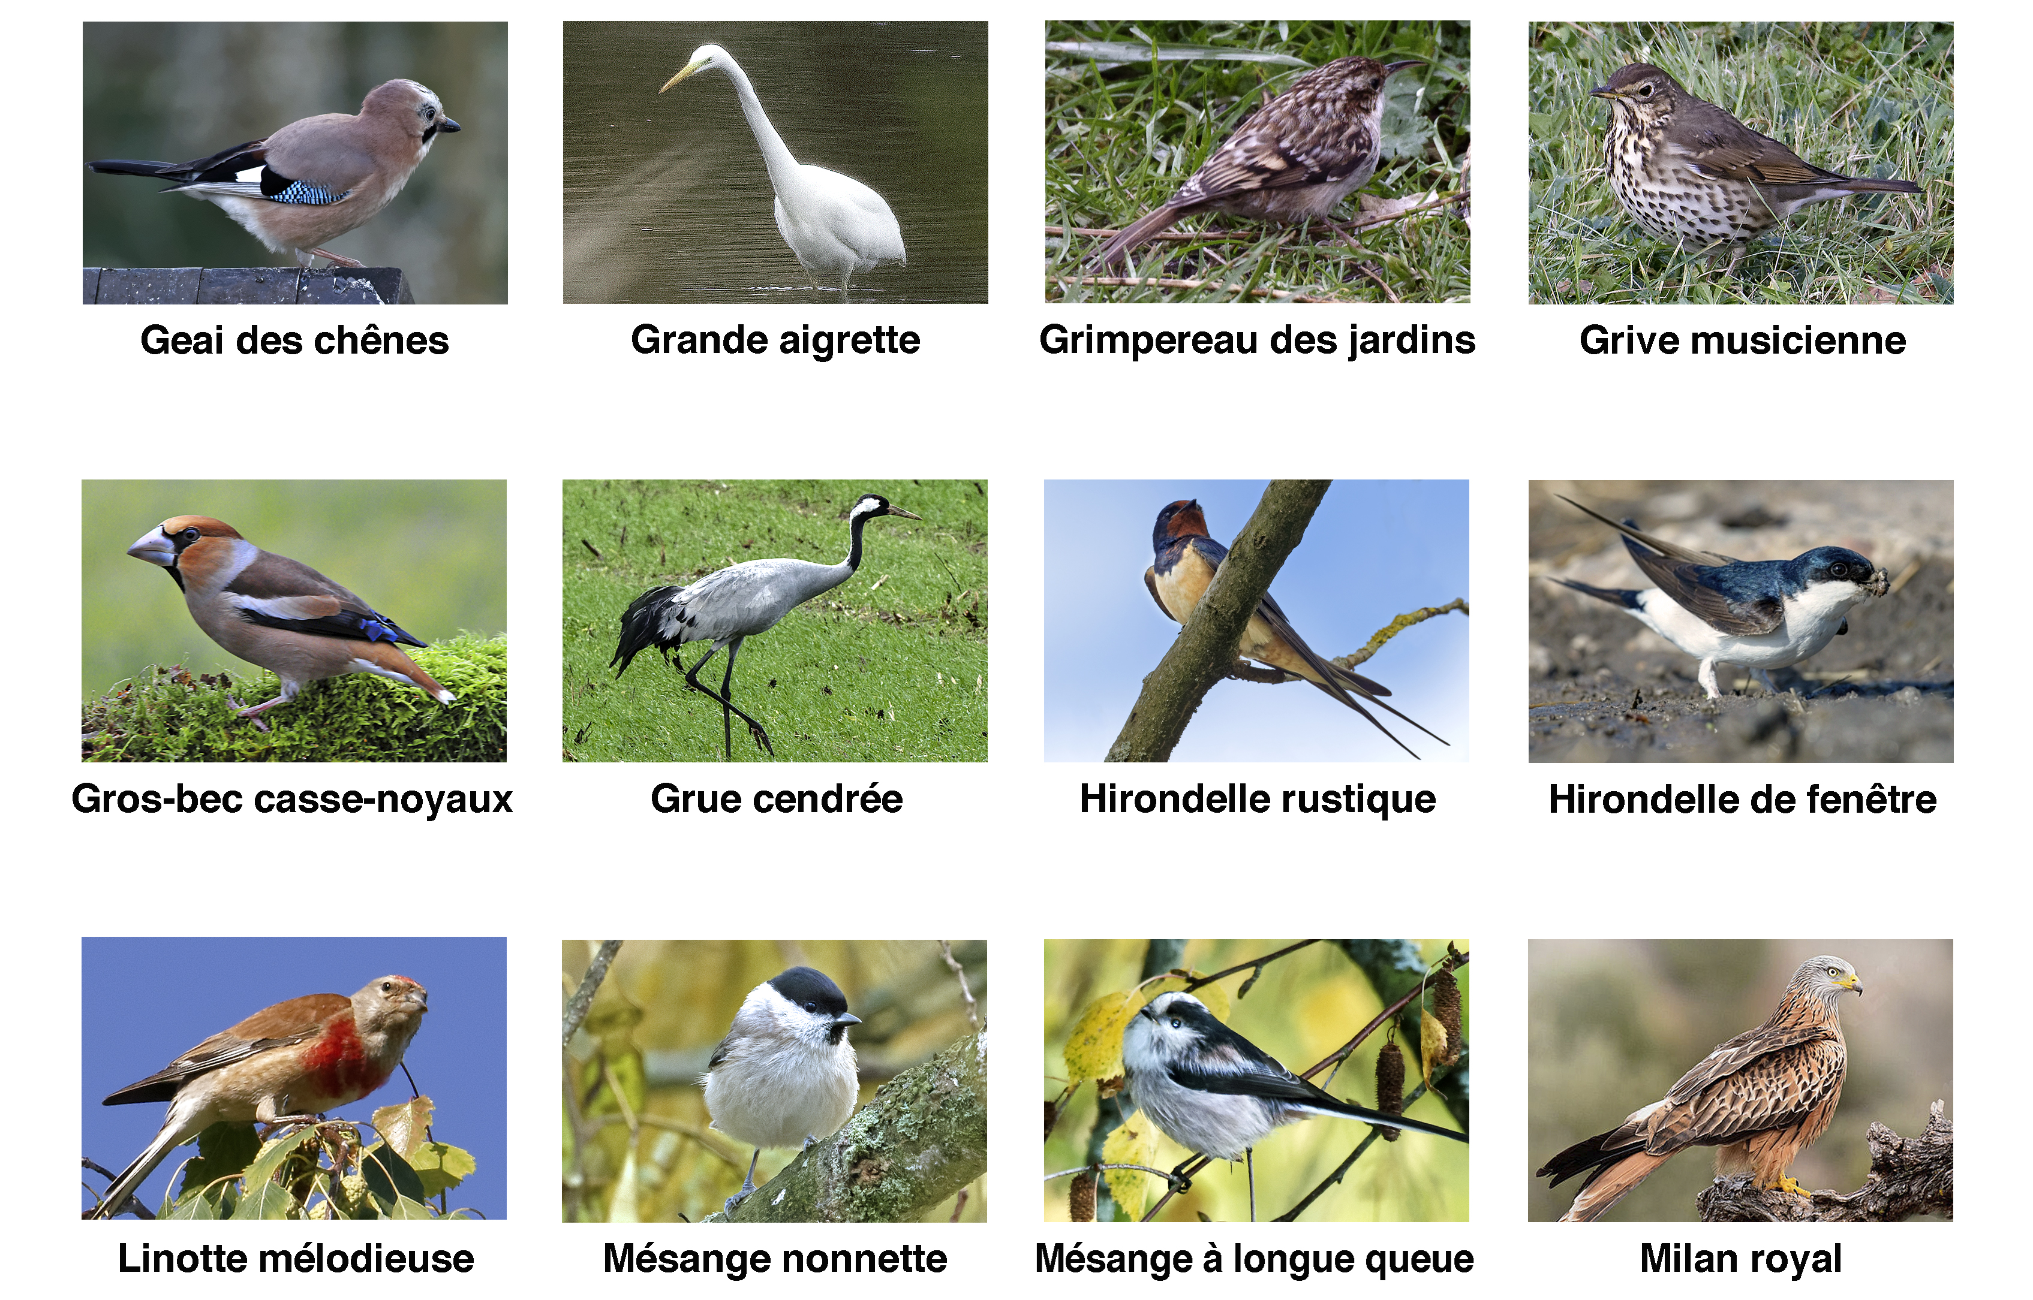
ecep51.fr

Slide 39
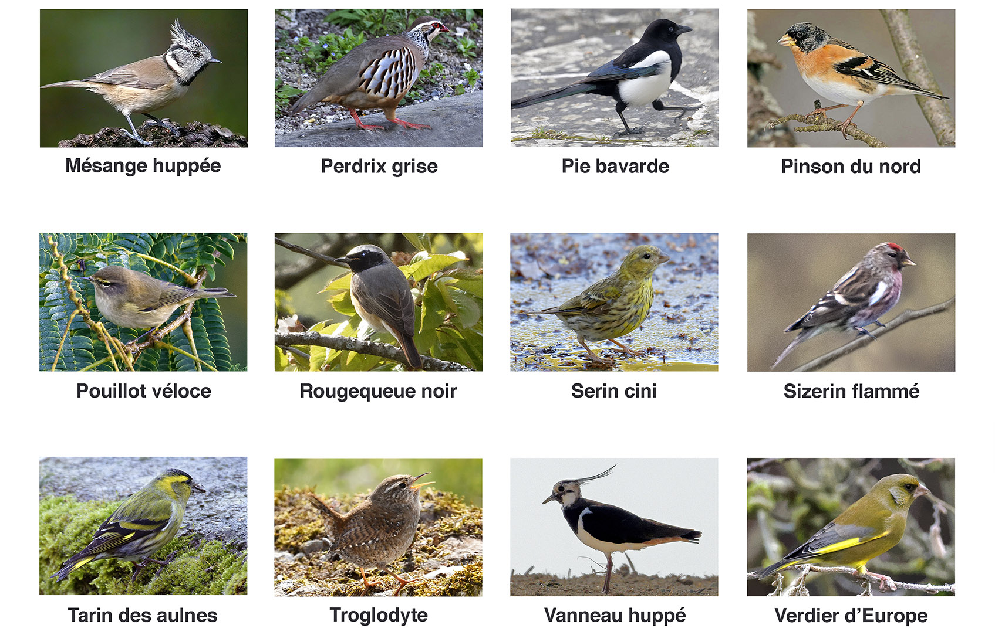
ecep51.fr

Slide 40
Conclusion : impacts des éoliennes sur la faune volante
Disparition de nombreuses espèces communes
Vulnérabilité particulière des Chiroptères
Comptage de la mortalité largement sous estimé
Couloirs de migration très impactés (effets cumulatifs)
Pollution lumineuse nuisible aux espèces nocturnes
ecep51.fr

Slide 41
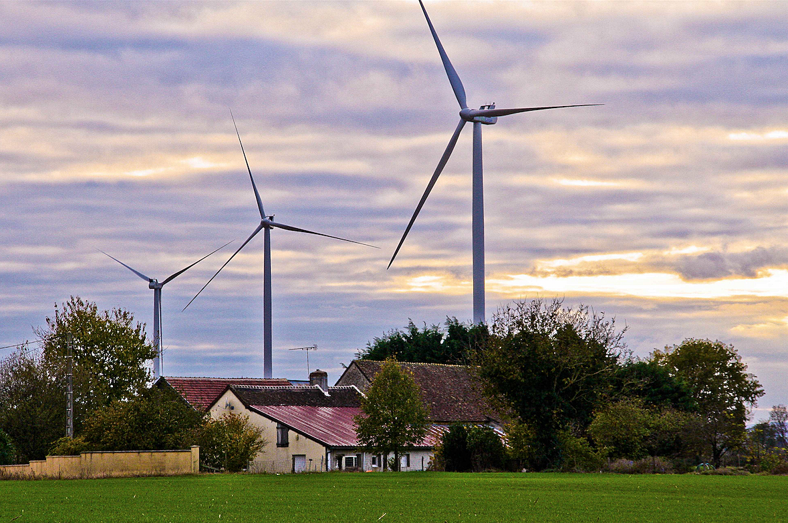
Impacts des éoliennes sur la santé humaine
ecep51.fr

Slide 42
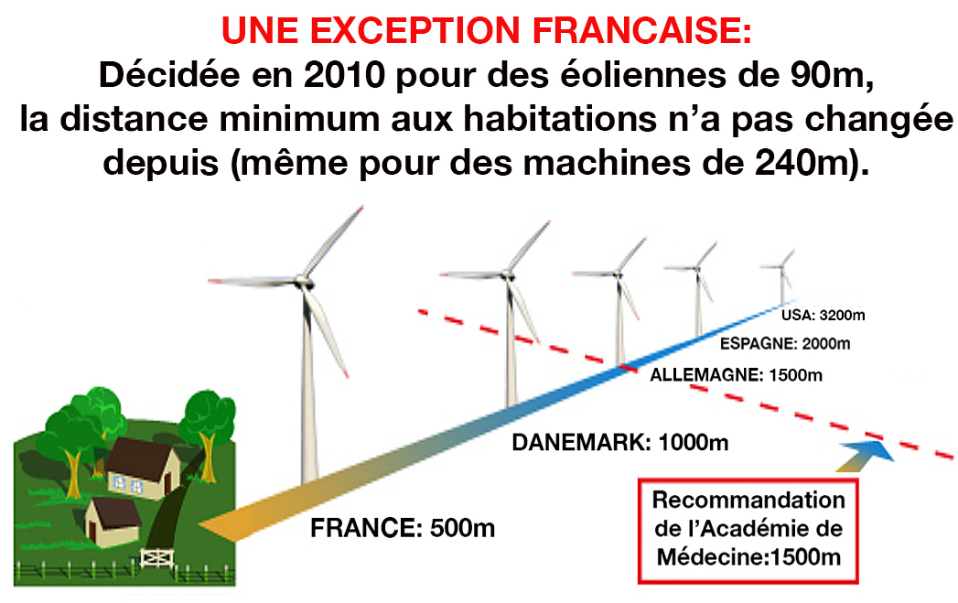
L’éloignement des éoliennes : une exception française
ecep51.fr

Slide 43
Une menace pour la santé des riverains
Même à plus d’un kilomètre, les éoliennes peuvent provoquer nausées, vertiges, maux de tête, troubles du sommeil, tachycardie et dépression.
ecep51.fr

Slide 44
Le Syndrome éolien
Longtemps nié par les promoteurs et les exploitants de parcs (« effet nocébo »), le syndrome éolien, qui touche les humains comme les animaux d’élevage, est aujourd’hui reconnu par la justice, la médecine et les Académies
ecep51.fr

Slide 45
Avis commun des Académies
L’implantation d’éoliennes terrestres et littorales se heurte à des résistances de plus en plus grandes du fait des nuisances qu’elles occasionnent : bruit, dénaturation et défiguration des paysages, perte de valeur patrimoniale des biens immobiliers ou d’attrait touristique des régions concernées.
Les éoliennes doivent être installées dans des territoires où le vent est en moyenne suffisamment fort pour être efficace et suffisamment constant pour être utilisable.
Cela conduit à les construire en nombre et à les concentrer dans certaines régions, indépendamment des besoins énergétiques locaux, accentuant ainsi un sentiment d’injustice territoriale.
ecep51.fr

Slide 46
Conclusion : impacts des éoliennes sur la santé et la sécurité
Distance aux habitations insuffisante
Syndrome éolien enfin reconnu (Cour d’appel de Toulouse, Juillet 2021)
Régime d’exception pour la mesure du bruit (basses fréquences et infrasons, pulsations et effet de crêtes)
Champs magnétiques des lignes haute tension enterrées
Risques d’incendies impossible à maitriser (800l d’huile)
ecep51.fr

Slide 47
Vos questions
ecep51.fr

Slide 48
Les réalités de cette énergie
ecep51.fr

Slide 49
Impacts et défauts intrinsèques de l’énergie éolienne
Un faible facteur de charge : une éolienne fonctionne le quart du temps
L’intermittence : une éolienne n’est pas pilotable
Un prix du Kw/h peu compétitif
ecep51.fr

Slide 50
Facteur de charge et intermittence, production le 21/02 = 2%
Source EDF RTE éCO₂mix
La production d'électricité par filière
ecep51.fr

Slide 51
Conséquences sur l’environnement
Un coût carbone (grammes de CO2/Kwh produits)
En production : 14,2g/Kwh
Empreinte carbone (construction) : 40,5g/Kwh
Absence de vent = appel inéluctable au gaz/charbon : 306g/Kwh
ecep51.fr

Slide 52
Enjeux environnementaux
En France, réduction du nucléaire en 2022 : les effet du gaz
Absence de vent = appel inéluctable au thermique : +10Millions de tonnes de CO2
Mt CO2 eq
ecep51.fr
Source EDF/ RTE 2022

Slide 53
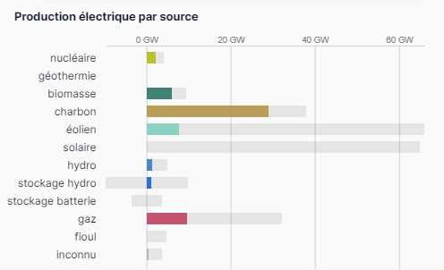
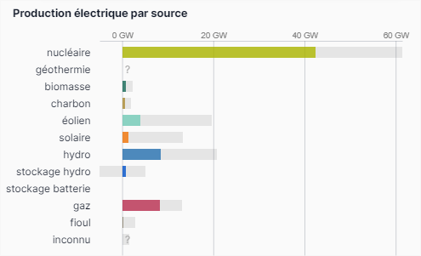
L’ « exemple » Allemand
En Allemagne, plus de 30 000 éoliennes
Appel massif au charbon
Allemagne
France
Source EcoMix RTE
ecep51.fr

Slide 54
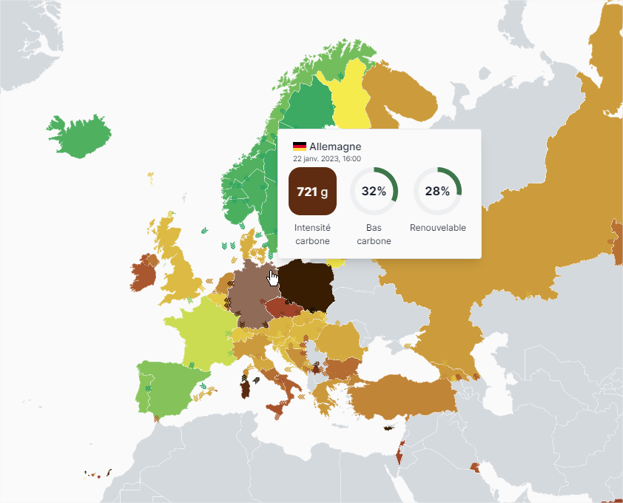
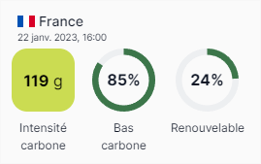
L’ « exemple » Allemand
Grammes de CO2 par KW produits le 22 janvier 2023
France = 119g/Kwh
Allemagne = 721g/Kwh
Source EcoMix RTE
ecep51.fr

Slide 55
Les coûts de l’énergie éolienne
Un Kwh éolien peu compétitif dont le coût dérive à la hausse
Un appel massif aux énergies thermiques de remplacement
Investissement EnR = 125 milliards €
Refonte du réseau = 105 milliards €
ecep51.fr

Slide 56
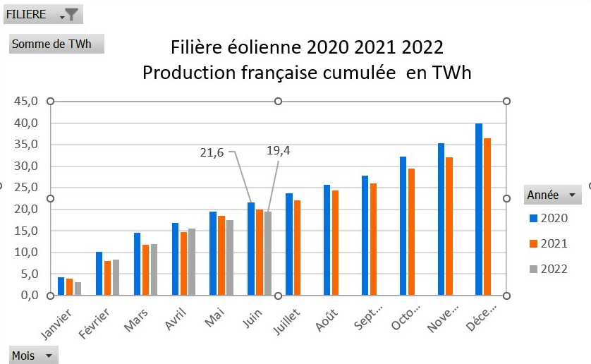
Efficace et inépuisable?
Plus d’éoliennes, plus puissantes, pour moins de production
2020
2022
Production filière éolienne Française
ecep51.fr

Slide 57
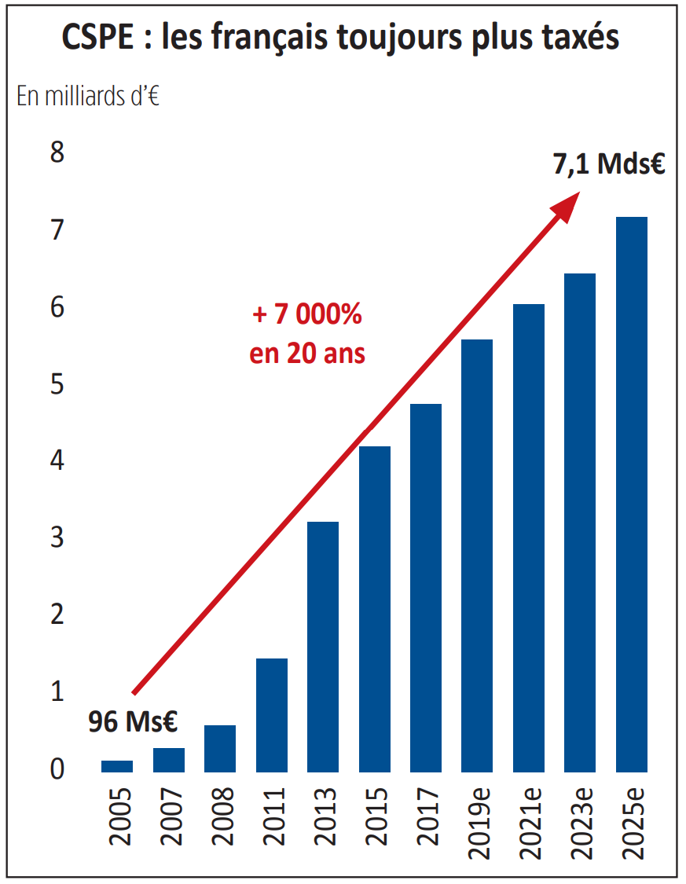
Des conséquences directes sur nos factures
A travers le financement de l’éolien par la CSPE : + 7000 % en 20 ans
CSPE = Contribution au Service Publique de l’Électricité
ecep51.fr

Slide 58
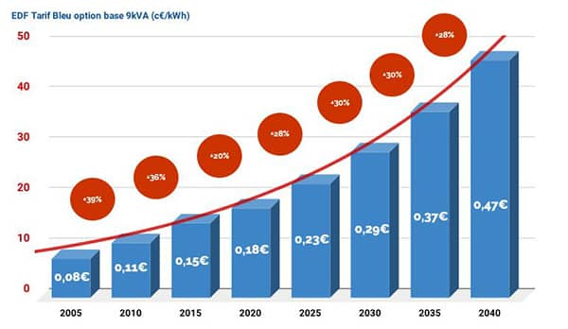
Des conséquences directes sur nos factures
Coût du Kw/h
Source CRE Commission Régulation Energie
ecep51.fr

Slide 59
Une très faible acceptabilité
Le débat national sur notre mix énergétique est révélateur
Sondage Opinion Way de mars 2022 : « Les Français et l’impact des éoliennes »
ecep51.fr

Slide 60
Une très faible acceptabilité
Une très large majorité opposée aux EnRi et à l’éolien
(PPE : Prévision Pluriannuelle pour l’Energie)
Source : ministère de la transition écologique et solidaire
ecep51.fr

Slide 61
Le rapport pointe :
La multiplication des parcs éoliens à proximité des habitations
Le mitage des paysages et une covisibilité à proximité devenue insupportable
L’opacité du processus de décision national et local
ecep51.fr

Slide 62
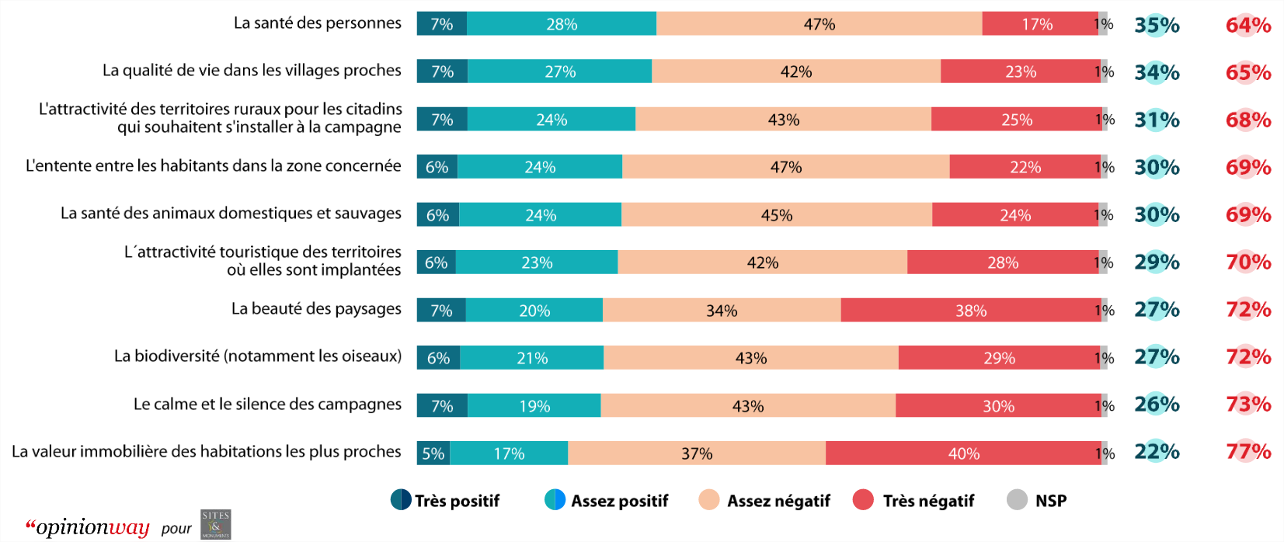
L’appréciation de l’impact des éoliennes

Slide 63
Une très faible acceptabilité
Sentiment que notre facture d’électricité paye des salaires allemands, danois, chinois… Quid de notre indépendance énergétique???
La répartition des parcs sur le territoire des régions Hauts de France et Grand Est n’est ni juste, ni justifiable
Des impacts sur la qualité de vie des habitants (santé, covisibilité…)
L’ADEME et RTE ont revu leur scénarios en profondeur (ADEME = Agence De l’Environnement et de la Maitrise de l’Énergie) (RTE = Réseau de Transport de l’Énergie)
ecep51.fr

Slide 64
Que peut-on faire?
Christian Camuzeaux, CAVEA Coordination des Associations de Vigilance Éolien des Ardennes
Aspects juridiques, Maitre Théodore Catry, avocat en Droit public, de l’urbanisme et de l’environnement

Slide 65
Responsabilité des élus et risques des propriétaires
Paroles d’élus
Droit privé et baux emphytéotiques (paroles de propriétaires)
ecep51.fr

Slide 66
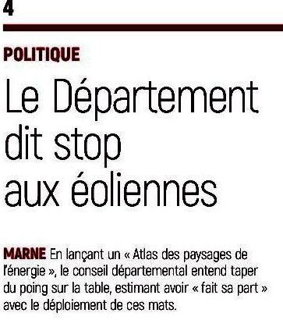
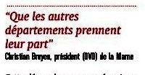
Paroles, paroles, paroles…
Christian Bruyen, président de la Marne, journal l’Union le 23 octobre 2021 :
ecep51.fr

Slide 67
Article de l’Union du 20 janvier 2022, Jean Rottner (ex) président de région au conseil départemental :
ecep51.fr

Slide 68
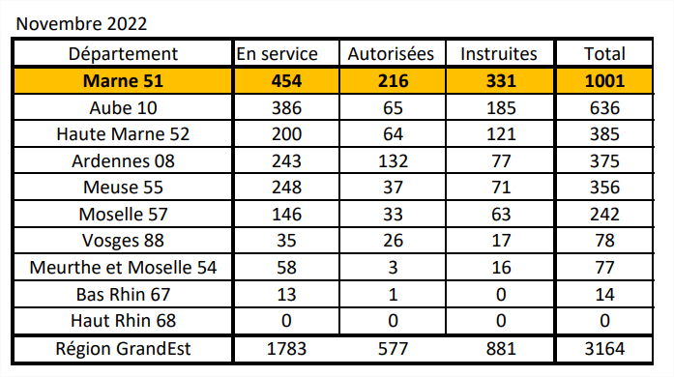
Proportion des éoliennes dans le Grand Est
Novembre 2022
ecep51.fr

Slide 69
Paroles de propriétaires
« La promesse de bail est un acte définitif et irrévocable »
« C’est le locataire qui fixe unilatéralement toutes les conditions »
« Signer une promesse n’engage à rien le promoteur à le faire chez nous »
« Elle nous engage à signer des droits de passage et de servitudes, même si finalement nous n’avons pas d’éoliennes sur notre propriété »
ecep51.fr

Slide 70
Paroles de propriétaires
« Signer une promesse expose à d’énormes pénalités et frais d’avocat pour nous retirer avant le terme choisi par le promoteur »
ecep51.fr

Slide 71
Conclusion
Destruction de notre cadre de vie avec un impact sur notre santé et sur la biodiversité
Une distance réglementaire toujours de 500m alors que les éoliennes atteignent plus de 230m en bout de pale
Pour une énergie non pilotable, secourue par des centrales thermiques (gaz/charbon/fioul), entrainant une forte émission de CO2 (cf. l’exemple Allemand)
Un facteur de charge indigent et de moins en moins de vent
Production en énergie, un rapport performance/coûts insupportable, subventionnée par le contribuable pour garantir un produit spéculatif (hors conflit russo/ukrainien)
ecep51.fr

Slide 72
Conclusion des académies des Sciences, des Beaux-Arts et des Sciences politiques et morales (2022)
L’évidence première est que le paysage participe au bien-être de l’homme
L’implantation des éoliennes suppose un sacrifice considérable et généralisé à toute la population
Ce serait une faute impardonnable de la part de nos décideurs que de nous obliger dans quelques années à assister partout en France au spectacle désolant de champs d’éoliennes abandonnées car inutiles ou non rentables
ecep51.fr

Slide 73
Pour vous aider
Nous organisons des réunions avec les conseils municipaux, les propriétaires et/ou les citoyens (réunions publiques)
Nous essayons de convaincre les communes d’organiser des consultations publiques (plus de 80% de participation et un refus massif, 75% minimum, sur 4 communes)
Nous participons aux permanences et aux enquêtes publiques
ecep51.fr

Slide 74
Pour vous aider
Notre site ecep51.fr vous donnera un accès direct aux documents des enquêtes, de nombreux arguments et des outils (cartes à jour et paroles de propriétaires)
Pour une démocratie participative
Pour que vous donniez votre avis « libre, éclairé et avisé » lors des enquêtes publiques (très important)
ecep51.fr

Slide 75
Pour nous aider, vous pouvez
Signer notre pétition (accessible sur notre site)
Adhérer à nos associations
Nous faire un don, sur place ou via notre site
Relayer nos informations, via vos contacts et réseaux sociaux (laissez nous votre adresse mail et nous vous tiendrons informés)
ecep51.fr

Slide 76
Merci pour votre attention
ecep51.fr

